Slide 1

Título: Desenvolvimento e Avaliação de Kit Didático Modular para Ensino de Física Experimental no Ensino Médio e Superior
Nome dos alunos: Lays Leal Correia e Pedro Dules de Lima
Orientador: Ygo Neto Batista

Slide 2
Objetivos Específicos
Atualizar e testar o protótipo aperfeiçoado
Tornar o aprendizado de física mais agradável

Slide 3
Relevância e Objetivo do Projeto

Slide 4
Metodologia
Placas de Circuito Impresso
PIC12F675

Slide 5
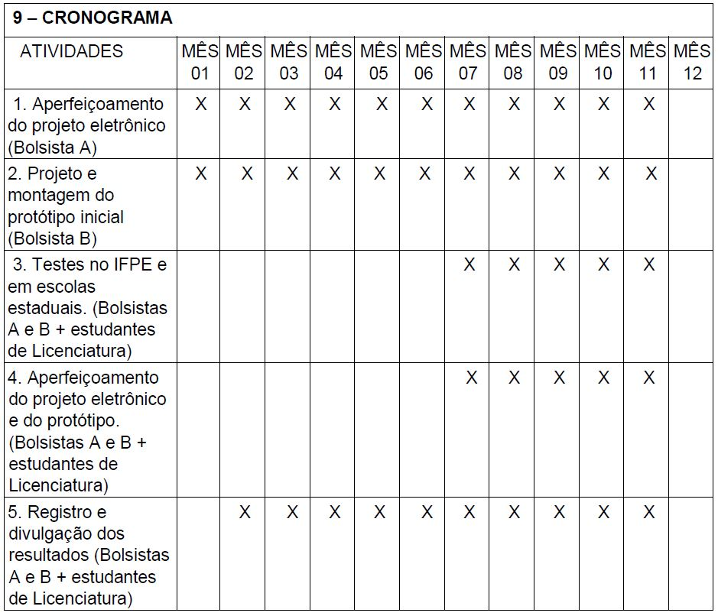
Cronograma

Slide 6
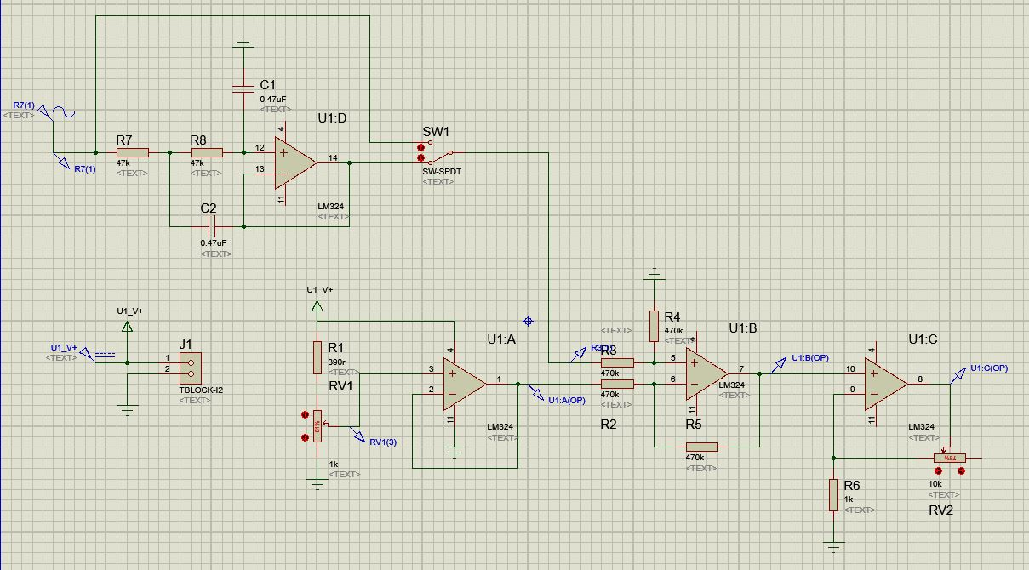
Resultados
Novos Circuitos

Slide 7
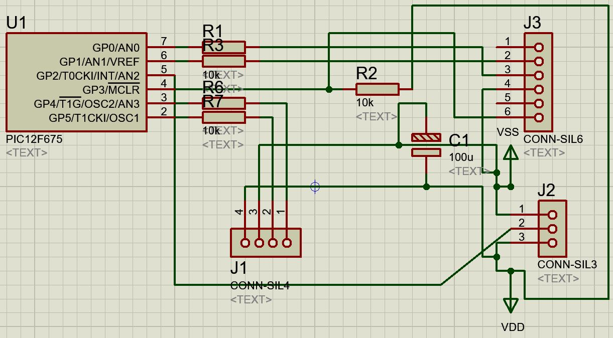
Resultados
Novos Circuitos

Slide 8
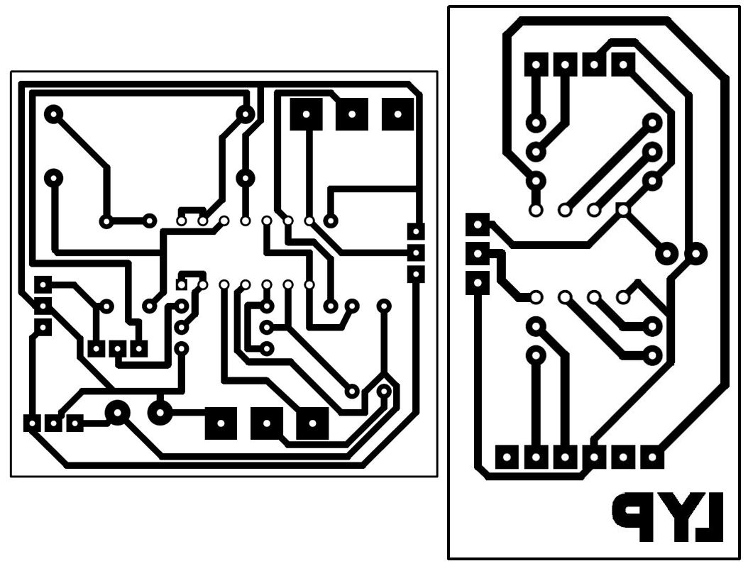
Resultados
Placas de Circuito Impresso

